Slide 1
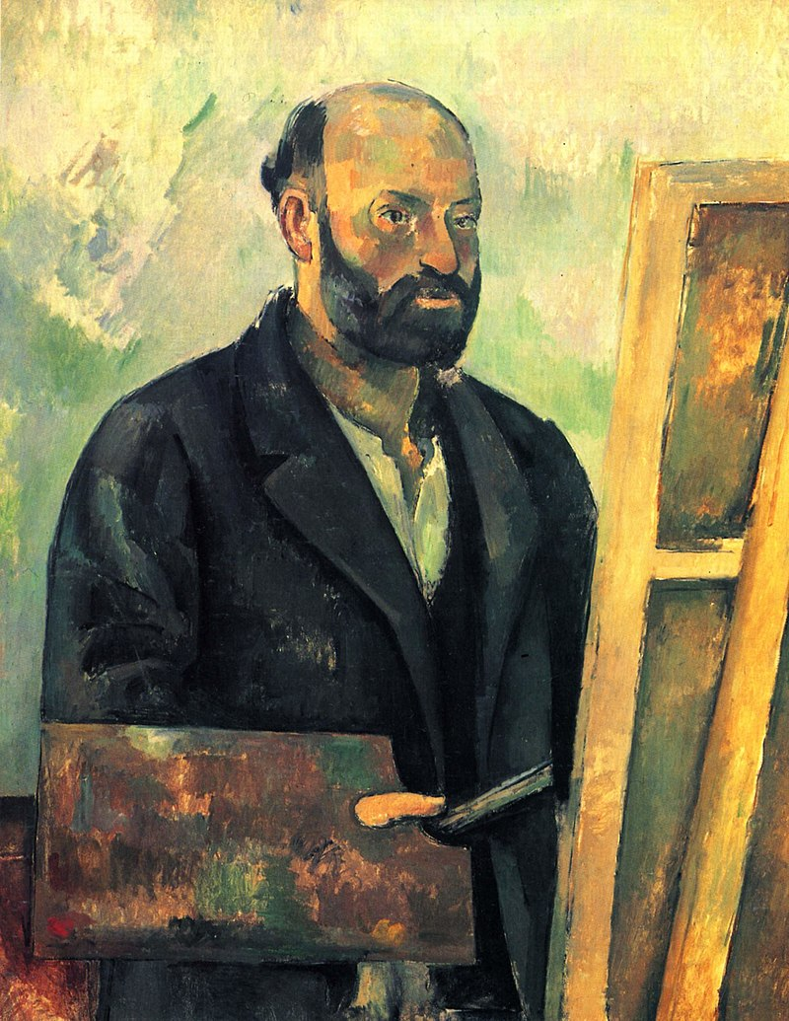
Paul Cézanne (1839. - 1906.)
francuski slikar

Slide 2
Jedna od najznačajnijih osoba francuskog i europskog slikarstva
Rodio se na jugu Francuske u bogatoj obitelji
Studirao je pravo i radio u očevoj banci, ali ne prestaje pohađati školu crtanja
Bio je vrlo imućan, otac mu je ostavio bogatstvo
Kupuje atelje i slika
Cezanne je upozoravao da cilj slike nije reproduciranje viđene stvarnosti, već stvaranje nove stvarnosti

Slide 3
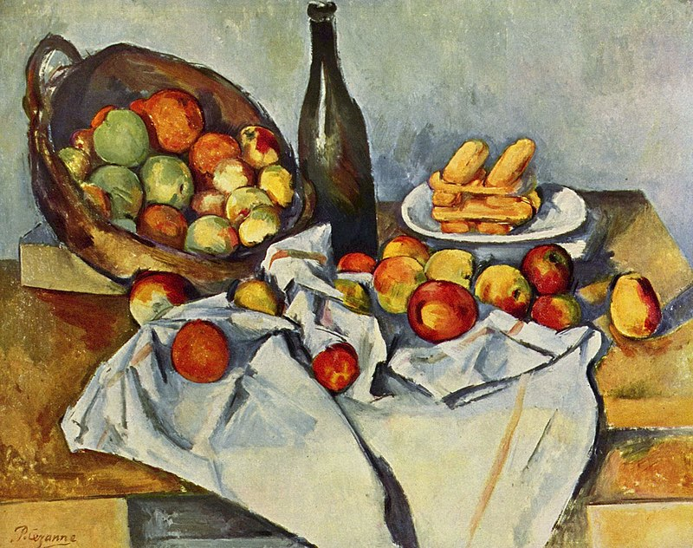
najčešće teme su pejzaži, mrtve prirode i portreti.

Slide 4
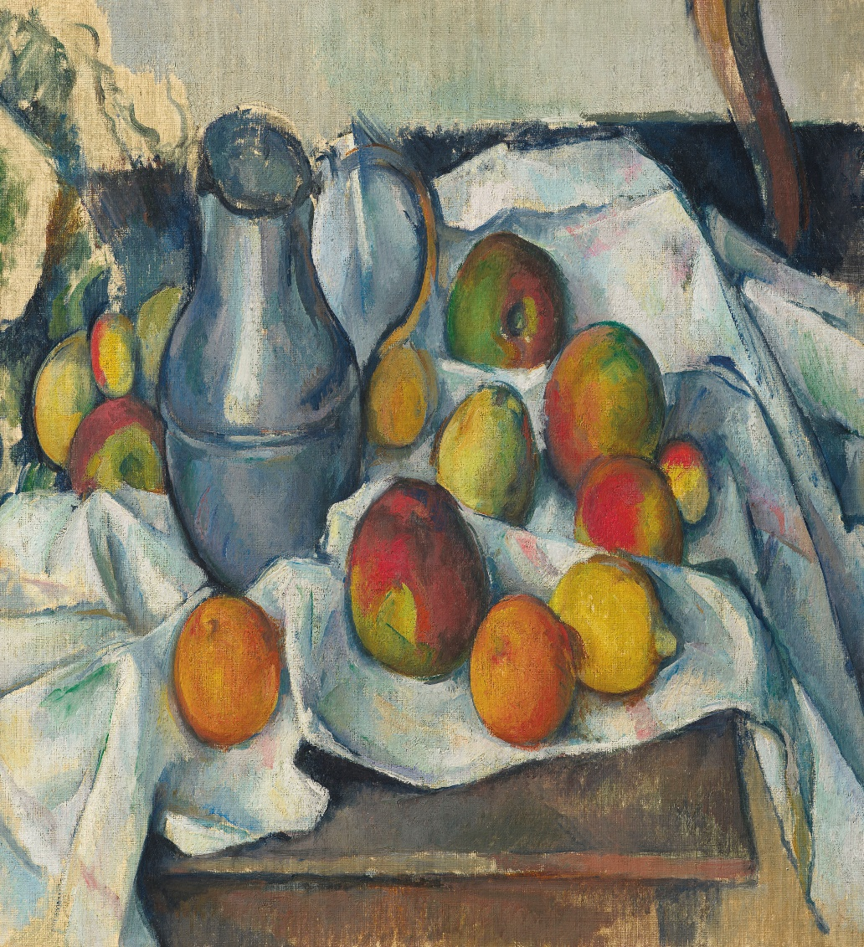
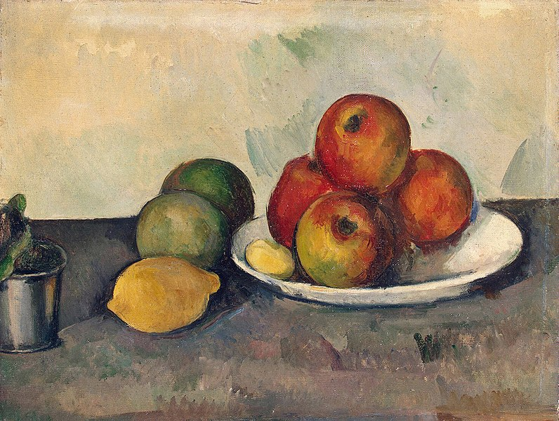

Slide 5
Danas ćemo poput Paul Cézanna slikati pastelama.
.
PLOHA-MODELACIJA –TONSKO SLIKANJE Tonska modelacija:
https://www.bookwidgets.com/play/tcm98e

Slide 6
BOJA
Kontrast je suprotstavljanje.
Postoje različiti kontrasti boja, oblika i veličina.
Dosad smo upoznali ove kontraste boja: kontrast svijetlih i tamnih boja, toplih i hladnih boja, kromatskih i akromatskih boja, komplementarni kontrast...
Ton je količina svjetlosti u boji.
kromatski, (šareni) tonovi
akromatski (nešareni) tonovi

Slide 7
TONSKA
GRADACIJA
PRI TONSKOJ GRADACIJI SU PRIJELAZI NAČINJENI POSTUPNO, A IZMEĐU PROMJENE TONOVA SE VIDE GRANICE. KADA SE TONOVI PRELIJEVAJU OD SVIJETLOG DO NAJTAMNIJEG, TAKAV PRIJELAZ ZOVE SE TONSKA MODELACIJA.
MODELIRATI ZNAČI ZAOBLJIVATI, PA SE TONSKA MODELACIJA ČESTO PRIMJENJUJE ZA POSTIZANJE PRIVIDA ZAOBLJENOSTI NA PLOHI. ZAKLJUČUJEMO DA U PRIRODI NE POSTOJE CRTE, NEGO SU GRANICE REZULTAT SUSRETA TAMNIH I SVIJETLIH TONOVA.
TONSKA MODELACIJA

Slide 8
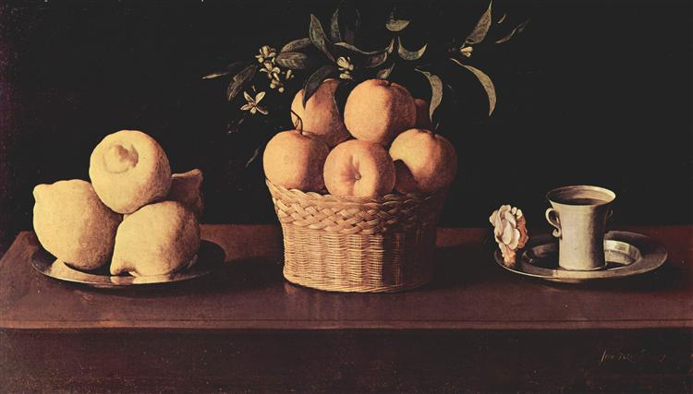
Na slici F. de Zurbarana dobro je uočljiva tonska modelacija na mrtvoj prirodi. To stvara jak dojam zaobljenosti predmeta i dojam da su jarko obasjani s jedne strane.

